Slide 1

RENDICIÓN DE CUENTAS
VIGENCIA 2018
CAMILO ANDRÉS NUÑEZ VANEGAS
VICERRECTOR ADMINISTRATIVO

Slide 2
OFICINA FINANCIERA Y DE RECURSOS FÍSICOS
La Oficina Financiera y de Recursos Físicos, adscrita a la Vicerrectoría Administrativa de la Universidad Surcolombiana, tiene como objetivo proponer a la Alta Dirección políticas y estrategias de tipo Financiero y Económico, que conduzcan de manera oportuna y confiable a una correcta ejecución y control de los recursos conforme a los requisitos vigentes aplicables a la Universidad Surcolombiana.
En el presente informe se han consolidado los resultados de la gestión realizada durante la vigencia 2018, por el conjunto de dependencias adscritas a esta área:
Presupuesto - Contabilidad - Recuperación de Cartera - Recursos Físicos
Fondos Especiales - Tesorería - Liquidación Derechos Pecuniarios
Dichos resultados corresponden al cumplimiento de las acciones establecidas en el Plan de Compras y Plan de Acción 2018 en concordancia con los Subsistemas formulados en el Plan De Desarrollo 2015 -2024.

Slide 3
LOGROS ALCANZADOS EN EL AÑO 2018
Elaboración del Manual de Políticas Contables de la Universidad Surcolombiana conforme en lo determinado en la Resolución 315 del 29 de diciembre de 2016, mediante la cual se adoptó el Manual de Políticas Contables para la Depuración y Sostenibilidad Contable, en concordancia con lo dispuesto en el Nuevo Marco Normativo para Entidades de Gobierno - NICSP según Resolución 533 de 2015 y sus modificatorias.
Implementación y presentación de los Estados Financieros durante la vigencia 2018 conforme a lo establecido en el Nuevo Marco Normativo para Entidades de Gobierno - NICSP.
En la vigencia 2018 se contrató los servicios de un Capacitador Especializado para realizar la socialización de las Políticas Contables adoptadas por la Universidad Surcolombiana en aplicación del Nuevo Marco Normativo para Entidades de Gobierno - NICSP, de acuerdo a lo consagrado en la Resolución 533 de 2015 y demás disposiciones emanadas por la Contaduría General de la Nación a todas las áreas académico – administrativas de la Institución.
Reducción en un 99% de los pagos efectuados a los proveedores de bienes y servicios, y devoluciones de matrículas a los estudiantes por medio de cheques, debido a la implementación de pagos por trasferencias electrónicas, lo cual hace más ágil el proceso de pagos y minimiza la anulación de cheques no reclamados y el riesgo de pérdida de cheques.

Slide 4
LOGROS ALCANZADOS EN EL AÑO 2018
Colocación de los recursos disponibles de la Universidad a través de Encargos Fiduciarios, Carteras Colectivas y Cuentas de Ahorros y Corrientes Rentables, con el fin de obtener rendimientos financieros que representan ingresos importantes para la Institución, logrando cumplir la meta de recaudo programada en un 100,23%.
Calificación de Riesgo Crediticio en escala Nacional de Largo Plazo 'A + (col)' con Perspectiva Estable otorgada a la Universidad Surcolombiana por la Calificadora de Valores Fitch Ratings Colombia S.A. durante el seguimiento realizado a las finanzas de la Institución durante la vigencia 2018.
Aprobación por parte del Departamento Nacional de Planeación –DNP, Ministerio de Educación, Ministerio de Hacienda y Crédito Público y FINDETER, para celebrar Contrato Empréstito con entidades del sector financiero hasta por DOCE MIL MILLONES DE PESOS ($12.000.000.000.00) ML, para la construcción del edificio de la Facultad de Educación y para la dotación, acústica, mobiliarios y equipos del auditorio de la Facultad de Economía y Administración.

Slide 5
LOGROS ALCANZADOS EN EL AÑO 2018
Se realizó convocatoria a las Entidades Bancarias con el fin de realizar la evaluación de sus portafolios de servicios y determinar los bancos con las que la Universidad seguirá manejando los recursos representados en efectivo e inversiones, de acuerdo al ofrecimiento de las mejores garantías para la Institución.
Implementación exitosa del proceso de Web Services con el Banco de Occidente, con el fin de obtener recaudos en tiempo real, conforme a la dinámica tecnológica establecida para tal fin, lo cual permite mayor agilidad en la prestación de los servicios ofertados a la Comunidad Universitaria.
Implementación del aplicativo de Centro de Costos desarrollo por la Universidad Surcolombiana con el fin de poder presentar información de los diferentes programas académicos de la Institución en las visitas de pares académicos para efectos de otorgamiento de Registros Calificados, Acreditación y Re-Acreditación.

Slide 6
GESTIÓN PRESUPUESTAL

Slide 7
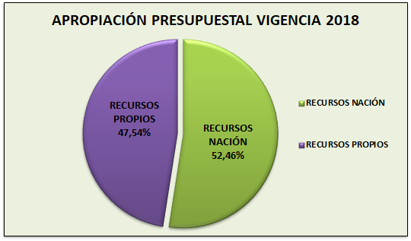
PRESUPUESTO AFORADO VIGENCIA 2018
El presupuesto de la Entidad para la vigencia fiscal 2018, se aprobó mediante Acuerdo CSU No. 053 del 14 de diciembre de 2017, por la suma de $124.561.947.054.
Durante la vigencia fiscal 2018, se efectuaron modificaciones al presupuesto de Ingresos y Gastos, adiciones por $16.727.685.901, y reducción por $14.629.453.128, para conformar un Presupuesto Definitivo por $126.660.179.827.
DESCRIPCIÓN | APROPIADO | %
RECURSOS NACIÓN | 66.442.273.994 | 52,46%
RECURSOS PROPIOS | 60.217.905.833 | 47,54%
TOTAL | 126.660.179.827 | 100,00%

Slide 8
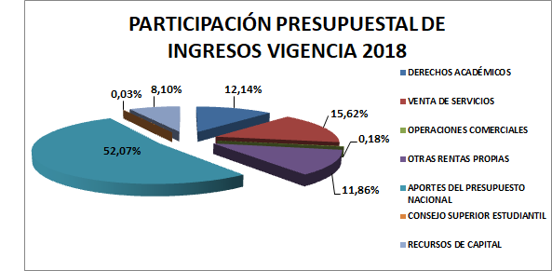
PARTICIPACIÓN PRESUPUESTAL DE INGRESOS VIGENCIA 2018
DESCRIPCIÓN | APROPIADO | % PART.
DERECHOS ACADÉMICOS | 15.376.537.866 | 12,14%
VENTA DE SERVICIOS | 19.785.135.508 | 15,62%
OPERACIONES COMERCIALES | 230.000.000 | 0,18%
OTRAS RENTAS PROPIAS | 15.016.826.131 | 11,86%
APORTES DEL PRESUPUESTO NACIONAL | 65.948.938.210 | 52,07%
CONSEJO SUPERIOR ESTUDIANTIL | 40.000.000 | 0,03%
RECURSOS DE CAPITAL | 10.262.742.112 | 8,10%
TOTAL | 126.660.179.827 | 100,00%

Slide 9
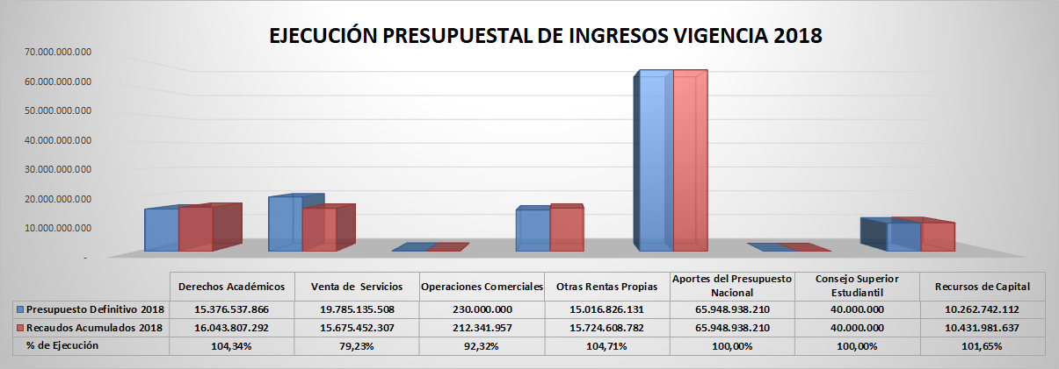
EJECUCIÓN PRESUPUESTAL DE INGRESOS VIGENCIA 2018
DESCRIPCIÓN | APROPIADO | RECAUDADO | %
DERECHOS ACADÉMICOS | 15.376.537.866 | 16.043.807.292 | 104,34%
VENTA DE SERVICIOS | 19.785.135.508 | 15.675.452.307 | 79,23%
OPERACIONES COMERCIALES | 230.000.000 | 212.341.957 | 92,32%
OTRAS RENTAS PROPIAS | 15.016.826.131 | 15.724.608.782 | 104,71%
APORTES DEL PRESUPUESTO NACIONAL | 65.948.938.210 | 65.948.938.210 | 100,00%
CONSEJO SUPERIOR ESTUDIANTIL | 40.000.000 | 40.000.000 | 100,00%
RECURSOS DE CAPITAL | 10.262.742.112 | 10.431.981.637 | 101,65%
TOTAL | 126.660.179.827 | 124.077.130.185 | 97,96%

Slide 10
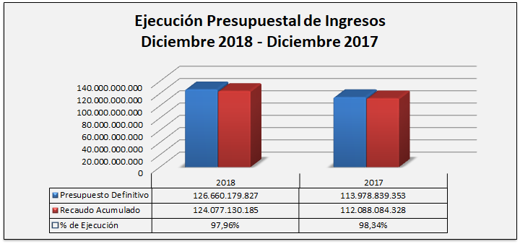
COMPARACIÓN EJECUCIÓN PRESUPUESTAL DE INGRESOS VIGENCIA 2018 - 2017
Para el año 2018 el nivel de recaudo general fue mayor en un 11% respecto a la vigencia inmediatamente anterior.

Slide 11
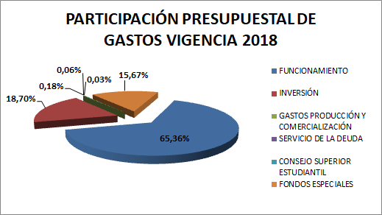
PARTICIPACIÓN PRESUPUESTAL DE GASTOS VIGENCIA 2018
DESCRIPCIÓN | APROPIADO | % PART.
FUNCIONAMIENTO | 82.781.157.314 | 65,36%
INVERSIÓN | 23.684.083.163 | 18,70%
GASTOS PRODUCCIÓN Y COMERCIALIZACIÓN | 230.000.000 | 0,18%
SERVICIO DE LA DEUDA | 80.000.000 | 0,06%
CONSEJO SUPERIOR ESTUDIANTIL | 40.000.000 | 0,03%
FONDOS ESPECIALES | 19.844.939.350 | 15,67%
TOTAL | 126.660.179.827 | 100,00%

Slide 12
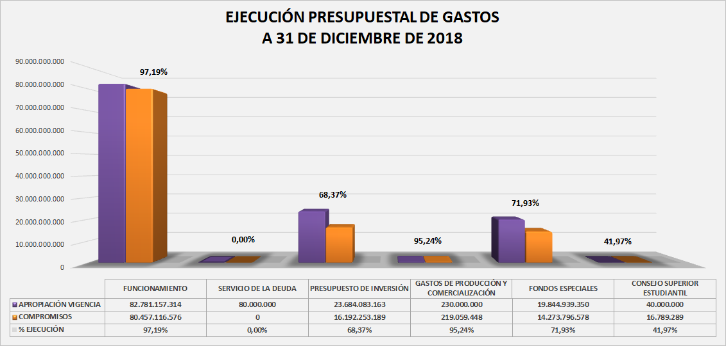
EJECUCIÓN PRESUPUESTAL DE GASTOS VIGENCIA 2018
DESCRIPCIÓN | APROPIADO | EJECUTADO | %
FUNCIONAMIENTO | 82.781.157.314 | 80.457.116.576 | 97,19%
INVERSIÓN | 23.684.083.163 | 16.192.253.189 | 68,37%
GASTOS PRODUCCIÓN Y COMERCIALIZACIÓN | 230.000.000 | 219.059.448 | 95,24%
SERVICIO DE LA DEUDA | 80.000.000 | 0 | 0,00%
CONSEJO SUPERIOR ESTUDIANTIL | 40.000.000 | 16.789.289 | 41,97%
FONDOS ESPECIALES | 19.844.939.350 | 14.273.796.578 | 71,93%
TOTAL | 126.660.179.827 | 111.159.015.080 | 87,76%

Slide 13
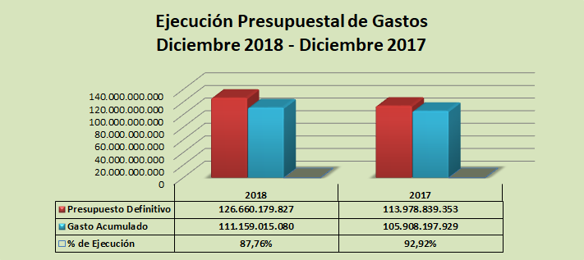
COMPARACIÓN EJECUCIÓN PRESUPUESTAL DE GASTOS VIGENCIA 2018 - 2017
Para el año 2018 la ejecución presupuestal del gasto fue mayor en un 5% respecto a la vigencia inmediatamente anterior.

Slide 14
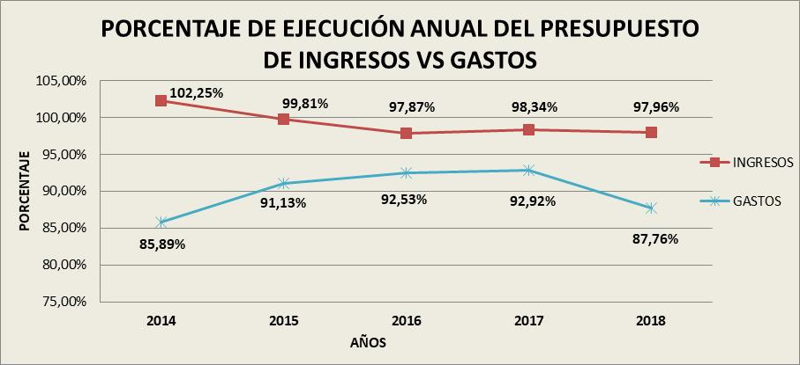
COMPARATIVO EJECUCIÓN ANUAL DEL PRESUPUESTO DE INGRESOS Y GASTOS

Slide 15
GESTIÓN
CONTABLE

Slide 16
INDICADORES FINANCIEROS VIGENCIA 2018
INDICADORES DE LIQUIDEZ
Razón Corriente= | Activo Corriente | → | 37.877.211.930 | = | $ 7,31
 | Pasivo Corriente |  | 5.180.720.663
Interpretación: El resultado indica que por cada peso ($1) que la Universidad debe en el corto plazo, cuenta con ($7,31) para respaldar esa obligación.
INDICADORES DE APALANCAMIENTO
Nivel de Endeudamiento = | Total Pasivo | x 100 | → | 11.788.166.682 | x 100 | = | 7,88%
 | Total Activo |  |  | 149.629.584.759
Interpretación: Indica que por cada $100 que la Universidad ha invertido en activos, los acreedores han financiado el 7.88%.
OTROS ÍNDICES
Solidez= | Activo Total | → | 149.629.584.759 | = | $12,69
 | Pasivo Total |  | 11.788.166.682
Interpretación: Esta razón indica que la Universidad dispone de $12.69 en Activos por cada peso ($1) que adeuda.

Slide 17
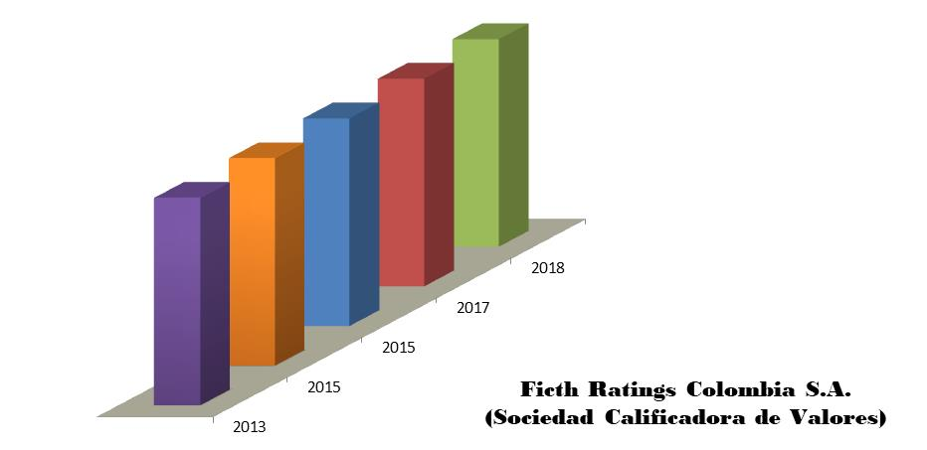

CALIFICACIÓN DE RIESGO CREDITICIO
Calificación Nacional de Largo Plazo 'A + (col)' con Perspectiva Estable
$O
DEUDA:

Slide 18
GESTIÓN
DE FONDOS ESPECIALES

Slide 19
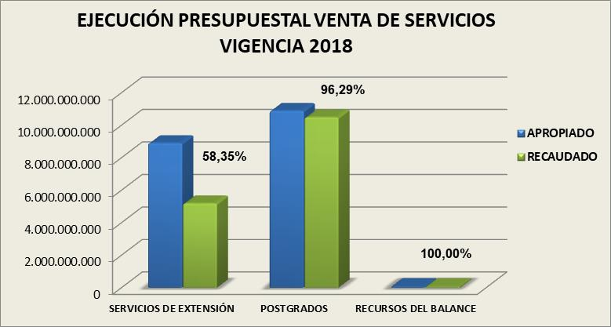
INGRESOS FONDOS ESPECIALES
VIGENCIA 2018
DESCRIPCIÓN | APROPIADO | RECAUDADO | %
SERVICIOS DE EXTENSIÓN | 8.896.208.906 | 5.190.696.127 | 58,35%
POSTGRADOS | 10.888.926.602 | 10.484.756.180 | 96,29%
RECURSOS DEL BALANCE | 59.803.842 | 59.803.842 | 100,00%
TOTAL | 19.844.939.350 | 15.735.256.149 | 79,29%

Slide 20
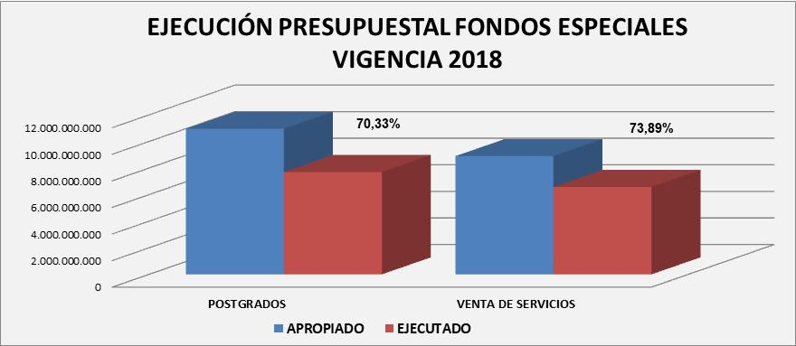
GASTOS FONDOS ESPECIALES
VIGENCIA 2018
DESCRIPCIÓN | APROPIADO | EJECUTADO | %
POSTGRADOS | 10.948.730.444 | 7.699.973.289 | 70,33%
VENTA DE SERVICIOS | 8.896.208.906 | 6.573.823.289 | 73,89%
TOTAL GASTOS FONDOS ESPECIALES | 19.844.939.350 | 14.273.796.578 | 71,93%

Slide 21
EXCEDENTES PROYECTOS LIQUIDADOS FONDOS ESPECIALES
Excedentes Proyectos Liquidados vigencia anterior
$2.354.419.878
Excedentes Proyectos Liquidados vigencia 2018
$1.208.094.367
Total Excedentes Proyectos Liquidados Fondos Especiales
$3.562.514.245

Slide 22
GESTIÓN DE
LIQUIDACIÓN DE DERECHOS PECUNIARIOS

Slide 23
LIQUIDACIÓN DE MATRÍCULAS
Durante la vigencia 2018, se presenta la información de pregrado de la Sede Central y otras Sedes, con el valor liquidado por todos los conceptos, de los estudiantes matriculados, por valor total de DIECISÉIS MIL NOVECIENTOS SESENTA Y OCHO MILLONES CIENTO SETENTA Y SEIS MIL OCHOCIENTOS SETENTA Y SEIS PESOS ($16.968.176.876) ML, correspondiente a 12.255 estudiantes en el período 2018-1 y 12.341 estudiantes del período 2018-2, para un total de 24.596 estudiantes.

Slide 24
INCENTIVOS Y/O DESCUENTOS OTORGADOS A ESTUDIANTES
En las liquidaciones de matrícula de la vigencia 2018, La Universidad otorgó incentivos y/o descuentos por conceptos de Ley 815 de 2003, Matrículas de Honor, Becas Fondo Patrimonial, Beca Negociación Colectiva, Mérito Deportivo, Actividades Artísticas y Culturas y Estudio Socio-económico a 13.498 estudiantes, por valor de MIL OCHOCIENTOS OCHENTA Y NUEVE MILLONES SETECIENTOS CINCUENTA Y SIETE MIL OCHOCIENTOS CINCUENTA Y TRES PESOS ($1.889.757.853) ML.
.

Slide 25
GESTIÓN DE
RECUPERACIÓN DE CARTERA

Slide 26
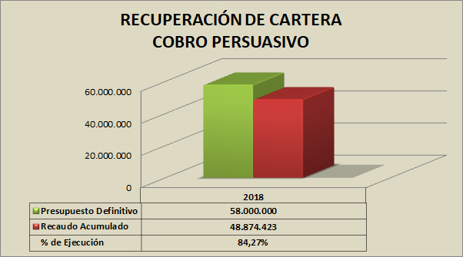
RECUPERACIÓN DE CARTERA
Para la vigencia fiscal 2018, se había proyectado recuperar mediante la gestión realizada por la oficina de Cobro Persuasivo la suma de $58.000.000, de los cuales se logró recuperar la suma de $48.874.423, es decir, un porcentaje del recaudo del 84,27%.
GESTIÓN 2019: Para la vigencia fiscal 2019, se tiene proyectado recuperar mediante la gestión de Cobro Persuasivo la suma de $50.000.000.

Slide 27
ÁREA DE RECURSOS FÍSICOS

Slide 28
EJECUCIÓN PLAN DE COMPRAS VIGENCIA 2018
LA EJECUCIÓN DEL PLAN DE COMPRAS AL 31 DE DICIEMBRE DE 2018, ALCANZÓ UNA EJECUCIÓN DE 80,14%

Slide 29
PROPUESTAS DE MEJORA PARA EL AÑO 2019
Continuar realizando el acompañamiento al desarrollo de la implementación de la plataforma virtual, cuyo propósito es generar venta de servicios presenciales y no presenciales, con herramientas tecnológicas necesarias para brindar educación formal y no formal en modalidad Virtual; puesto que contará con una solución de enseñanza totalmente escalable, soportada en hardware y software de última tecnología, al nivel del que brindan las mejores Universidades del mundo.
Expedir la Resolución por medio del cual se establezca la Política Institucional para el manejo de los recursos constituidos en efectivo e inversiones en las entidades que conforman el Sector Financiero, conforme a los resultados obtenidos en la evaluación a las Entidades Bancarias convocadas finalizando la vigencia 2018.
Actualizar la versión del Sistema Administrativo y Financiero LINIX de 5.0 a 6.1, en la medida en que se requiere implementar las Normas Internacionales de Información Financiera y realizar desarrollos y/o mejoras en el aplicativo de acuerdo a las nuevas políticas contables y la implementación aplicación de recaudos en tiempo real, apoyados en el Web Services; además que la nueva versión incorpora nuevos desarrollos en favor de la Universidad, como el WORKFLOW (Flujo de trabajo), LINCEN (Servicio de integración LINIX, que permite realizar consultas en línea a las Centrales de Riesgo más utilizadas en el mercado) y LINPAG (Servicio de integración entre LINIX y DECEVAL, que permite realizar la firma digital de los pagarés).
Capacitación al personal administrativo de la Universidad Surcolombiana en temas importantes tales como Presupuesto, Contratación, Nuevo Marco Normativo Contable – NICSP, Nueva Ley de Financiamiento - Reforma Tributaria, entre otros aspectos que conlleven a un adecuado manejo de los recursos de la Universidad Surcolombiana.

Slide 30
CONTRATACIÓN VICERRECTORIA ADMINISTRATIVA
Del 18 de Enero al 05 de septiembre de 2018, se perfeccionaron en la Oficina de Vicerrectoría Administrativa un total de (82) procesos contractuales entre Contratos de Compra o Adquisición Simplificada y Selección Directa por un valor total de $1.547.171.136, así:
CONTRATOS | CANTIDAD | VALOR
COMPRA O ADQUISICION SIMPLIFICADA | 70 | $1.257.504.873
SELECCIÓN DIRECTA | 12 | $289.666.263
TOTAL | 82 | $ 1.547.171.136
Se perfeccionaron en la Oficina de Vicerrectoría Administrativa un total de (25) Órdenes de Compra, (28) Órdenes de Servicio y (29) Contratos de los cuales (12) fueron por Selección Directa y (17) por Compra o Adquisición Simplificada, así:
MODALIDAD | CANTIDAD | VALOR
ORDENES DE COMPRA | 25 | $300.088.351
ORDENES DE SERVICIO | 28 | $360.049.352
CONTRATOS SELECCIÓN DIRECTA | 12 | $289.666.263
CONTRATOS COMPRA O ADQUISICIÓN SIMPLIFICADA | 17 | $597.367.170
TOTAL | 82 | $1.547.171.136

Slide 31
PROCESOS POR MODALIDAD DE SELECCIÓN
Durante la vigencia 2018 se adelantaron procesos contractuales, bajo las siguientes modalidades de:
Compra o Adquisición Simplificada.
Selección Directa.

Slide 32
OFICINA DE TALENTO HUMANO
Jefe: ANDREA CAROLINA IBARRA GONZÁLEZ
La Oficina de Talento Humano, es una Unidad Administrativa creada mediante Acuerdo 0042 de 1996 dependiente de la Vicerrectoría Administrativa, reglamentada en su planta de personal y manual de funciones por Resolución 3183 del mismo año.
La Misión de la Oficina de Talento Humano es contribuir al desarrollo humano integral de los funcionarios en el cumplimiento de sus responsabilidades, conforme a los fundamentos, principios, políticas, procedimientos institucionales y de la función administrativa, tendientes a lograr los propósitos de la Universidad.
Procesos Básicos:
Vinculación y retiro del personal de Planta y de Contrato
Expedición de actos administrativos
Elaboración Nóminas
Elaboración de bonos Pensionales
Apoyo jurídico
Expedición de certificados laborales.
Afiliación a ARL
Asesoría con el SIGEP

Slide 33
PERSONAL VINCULADO MEDIANTE CONTRATO DE PRESTACIÓN DE SERVICIOS
PERIODO | VALOR ($)
SEMESTRE A - 2018 | 4.381.202.980
SEMESTRE B - 2018 | 1.718.382.821
TOTAL | 6.099.585.801
Frente a la gran diferencia de costos de un periodo a otro, es de resaltar que la Universidad da cumplimiento a las políticas que regulan el gasto público, expidiendo la Resolución N. 020 del 07 de febrero de 2013 "Por la cual se establece la política sobre Austeridad y Eficiencia del gasto público", la cual fue modificada mediante Resolución N. 056 de 2013, en lo referente al Artículo 4° y 6°, se disminuyó el número de contratistas y se realizó una reducción en los honorarios, advirtiendo que de ninguna manera se dejó de cumplir con la misión de esta Casa de Estudios.
Datos tomados del informe SIRECI presentado en el tercer y cuarto trimestre del año 2018.

Slide 34
SERVICIOS GENERALES
RAMIRO DIAZ
Profesional de Gestión Institucional
La Misión del Área de Servicios Generales es prestar apoyo a la institución mediante la planificación, organización, control y evaluación del cumplimiento de las actividades programadas para garantizar los servicios de vigilancia, aseo, mantenimiento y transporte a toda la comunidad universitaria, en aras de que se cumplan la misión, visión y objetivos institucionales, acordes con los procesos de gestión plasmados en el Plan de Desarrollo, con el fin de alcanzar los niveles de eficiencia deseados.
El informe de gestión que se presenta corresponde a la vigencia 2018, mediante el cual se plasman todas las acciones realizadas y encaminadas al cumplimiento de los objetivos del Área y de manera especial a cumplir con los requerimientos de las diferentes dependencias, previstos en el Plan de Trabajo y Plan de Acción Institucional.
El Grupo de Servicios Generales por su caracterización es considerado un importante indicador de gestión institucional, teniendo en cuenta que a través de sus tres coordinaciones se atiende el mantenimiento de la planta física y equipos, se garantiza la seguridad y limpieza de la Universidad y se atiende el desarrollo de las prácticas académicas y actividades propias de la academia y administración.
El Grupo de Servicios Generales presenta el informe de gestión y la ejecución de los recursos asignados vigencia 2018, a partir de la información registrada en el seguimiento de las actividades desarrolladas en cada una de las tres coordinaciones Mantenimiento, Vigilancia y Aseo, y Transporte.

Slide 35
COORDINACION DE MANTENIMIENTO:
El presente informe permite conocer todas las actividades ejecutadas durante los meses comprendidos entre enero a diciembre de 2018, por el personal adscritos al Taller de Mantenimiento y Personal de Aseo de Planta de nuestra casa de estudios, como también el desarrollo de los contratos externos.
Durante los meses de enero y febrero se ejecutó el plan de mantenimiento de luminarias, toma corriente y toda la parte eléctrica de todas las aulas de clase en las facultades de educación, ingeniería, economía, caja agraria piso 13, consultorio jurídico (los comuneros) y facultad de salud en Neiva, así como también en las sedes de Garzón, Pitalito y La Plata.
En cuento a aires acondicionados se realizaron mantenimientos preventivos a todas las aulas, laboratorios, salas de informáticas y auditorios de las Facultades de Educación, Economía, Ingeniería, Salud.
Arreglo de puertas y ventanas, reposición de vidrios
En el mes de enero se realizó mantenimiento de pintura en general a los edificios de artes, salud y economía.
En el mes de enero se realizaron estudios previos para la contratación externa del I semestre: mantenimiento y lavado de tanques, mantenimiento correctivo y preventivo de purificadores y dispensadores, mantenimiento a los transformadores, materiales y herramientas de ferretería, eléctricos, divisiones y modulares, compra de cortinas, mantenimientos plantas telefónicas, mantenimiento plantas eléctricas preventivo (suministro kit de derrame, cambio de luces campo de futbol), suministro de elementos de aseo y cafetería, contrato de cerrajería, contrato de fumigación, materiales y repuestos para aire acondicionado.
El 31 de julio se realizó el cambio de acometida eléctrica desde la subestación de la sede central hasta el coliseo.
En el mes de julio se realizaron actividades de cambio de techo a los salones 168, 170 y 174.
En el mes de agosto se firmó contrato para mantenimiento de ascensores de la sede de Neiva y Garzón.
Cambio tubería aguas residuales facultad de salud.

Slide 36
Otras actividades ejecutadas:
Cambio taco eléctricos en Facultad de Salud
Trasteo de la oficina de Archivo central
Adecuación sala de sotfware
Instalación reflectores edificio taller mantenimiento
Suministro e instalación de Baterías sanitarias cine café
Reparación cielo raso en el Herbario
Reparación de humedades programa de comunicación social
Reparación cielo raso en coordinación deportes
Instalaciones puntos eléctricos en oficina egresados
Cambio flotador tanque aéreo Edificio Radio
Suministro e instalación de dos orinales segundo piso economía
Suministro e instalación de dos orinales tercer piso economía
Instalación grifería baños economía
Pegar tabletas en economía
Tapar goteras garita artes
Revisión eléctrica doctorado en educación
Arreglo tubería sanitaria gimnasio fuerza
Instalación archivadores aéreos
Enderezar reja entrada bienestar
Instalación acometida eléctrica la venada
Instalación fusible de la granja
Trabajo de obra de pañete en la casa de la granja experimental
Retiro de divisiones modulares
Arreglo reflectores parqueadero de bicicletas
Cambio de tomas corriente
Corrección de drenaje a múltiples aires acondicionados
Instalación de aires acondicionados en las oficinas de Planeación, CTIC, División Financiera, Salón 320,
Cambio de capacitores a más de 20 oficinas y salones,
Suministro e instalación de unidades para aires acondicionados
Corrección de goteos aires acondicionados
Corrección cortos eléctricos aires acondicionados
Mantenimiento Preventivo a más de 250 aires acondicionados de la universidad surcolombiana en tres meses.
Reparación Tejado educación física
Impermeabilización en Lab. Gestión Ambiental en Ingeniería
Arreglo techo motos en economía
Destapar cañerías
Revisión parte eléctrica gestión ambiental
Cambio Breaker
Revisión motor horno Artes
Sellar bordes ventanas de todo el edificio de economía desde el primer piso hasta el cuarto
Destapar bajante agua
Cambio árbol sanitario baños bloque educación
Destaponamiento de baños del bloque de educación
Cambio accesorios sanitarios bloque artes
Arreglo sanitarios y lavamanos baños postrgados
Arreglo sanitarios y lavamanos baños ingeniería
Arreglo sanitarios y lavamanos baños casa altico
Arreglo sanitarios y lavamanos baños Salud
Cambio agua stop
Cambio cable eléctrico parqueadero bicicletas
Mantenimiento pintura a pasamanos de Ingeniería y Bienestar
Elaboración e instalación tapa para parte eléctrica

Slide 37
RELACION DE SERVICIOS PRESTADOS
MES | TOTAL DE SERVICIOS
Enero | 256
Febrero | 412
Marzo | 363
Abril | 350
Mayo | 330
Junio | 191
Julio | 249
Agosto | 292
Septiembre | 272
Octubre | 367
Noviembre | 226
Diciembre | 118
TOTAL | 3.426

Slide 38
SUPERVISION DE CONTRATOS MANTENIMIENTO:
ITEM | OBJETO DEL CONTRATO | VALOR 2017 | VALOR 2018 | EJECUCION A LA FECHA
1 | Suministro de Elementos de Ferretería y Eléctricos para atender las diferentes necesidades de la planta física de la Universidad Surcolombiana” | 305.000.000 | 185.000.000 | TERMINADO
2 | Suministro e Instalación de Accesorios, Elementos, Materiales y equipos necesarios para brindar seguridad en Puertas, Portones, Rejas, Archivadores, Closets, Escritorios y Vehículos de la Universidad Surcolombiana” | 14.000.000 | 10.000.000 | TERMINADO
3 | Suministro e Instalación de Divisiones Modulares y Vidrios para diferentes espacios físicos de la Universidad Surcolombiana | 60.000.000 | 40.000.000 + 10.000.000 adición | TERMINADO
4 | Suministro de Repuestos para Aires Acondicionados y Neveras de la Universidad Surcolombiana. | 75.000.000 | 20.000.000 | TERMINADO
5 | Servicio De Fumigación Según Necesidades Detectadas Para Erradicación De Plagas, Control Para Proliferación De Avispas Y Abejas, Desinfección Y Desodorizacion En Toda La Planta Física Y Espacios De Las Sedes De La Universidad Surcolombiana | 16.000.000 | 19.799.934 | TERMINADO
6 | Mantenimiento Preventivo y Correctivo de las líneas de telefónicos. | 13.191.150 | 7.854.000 | TERMINADO
7 | Servicio de Lavado de Tanques elevados y Sub terrenos de las Sedes de la Universidad Surcolombiana. | 13.797.270 | 11.973.300 | TERMINADO
8 | Suministro de insumos, elementos de aseo y productos de cafetería para lograr el bienestar de los funcionarios de las diferentes dependencias de la universidad Surcolombiana” | 44.330.000 | 30.000.000 + 10.000.000 Adición | TERMINADO
9 | Mantenimiento preventivo de las plantas eléctricas de las sedes de Neiva, Garzón y Pitalito | 11.300.000 | 76.350.665 | TERMINADO
10 | Prestar el servicio de mantenimiento preventivo y correctivo de cortinas existentes en la universidad. | 8.896.510 | 10.000.00 | TERMINADO
11 | Suministro de cortinas para las diferentes dependencias de la universidad Surcolombiana, primer semestre de 2018. | 15.000.000 | 15.000.000 | TERMINADO
12 | Compra e instalación de aires acondicionados para las diferentes dependencias académicas y administrativas de las sedes de Neiva, Pitalito y la plata de la universidad Surcolombiana”. | 0 | 176.738.317 | TERMINADO
13 | Compra e instalación de película de seguridad y control solar en los vidrios de la fachada arquitectónica del edificio central de la universidad Surcolombiana”. | 0 | 57.857.800 | TERMINADO
14 | Mantenimiento preventivo de los transformadores de las sedes Neiva, garzón, Pitalito, la plata y la granja experimental de la universidad Surcolombiana | 0 | 56.049.000 | TERMINADO
15 | Mantenimiento preventivo electrobomba Barnes 7.5 hp, perteneciente a la piscina de la universidad Surcolombiana | 0 | 608.800 | TERMINADO
16 | Prestar el servicio de mantenimiento correctivo y preventivo de archivadores rodantes consistente en rodamiento, mecanismo, manijas, ajuste general, engrase, manivelas. los archivadores rodantes están compuestos por módulos y cada módulo tiene 2 consultas o estantes. dirigido a (oficina registro y control; oficina liquidación; oficina archivo central; decanatura de economía; oficina división de personal; vicerrectoría académica; vicerrectoría de investigación; oficina de división de recursos de la universidad Surcolombiana” | 14.895.705 | 0 | TERMINADO
17 | Suministro de repuestos para los purificadores y dispensadores de agua ubicados en las sedes de la universidad Surcolombiana | 5.000.000 | 7.343.116 | TERMINADO
18 | Suministro e instalación de repuestos para los ascensores de la universidad Surcolombiana”. | 72.550.000 | 0 | TERMINADO
19 | Suministro de bomba aguas residuales, tablero de control marca siemens con arrancadores directos para motobombas sumergibles trifásicos y materiales y/o accesorios eléctricos e hidráulicos” | 10.948.000 | 0 | TERMINADO
20 | Adecuaciones del sistema de protección y alimentación de la subestación eléctrica de la sede central de la universidad Surcolombiana | 12.150.000 | 0 | TERMINADO
21 | Servicio de lavado y planchado de las prendas utilizadas en laboratorio, consultorios, salas de kinesiología y auditorio de la universidad Surcolombiana” | 4.999.500 | 0 | TERMINADO
22 | Adecuación y reparación e instalación de infraestructura física para los salones de la sede central (bloque de educación) y parqueadero automotor y de bicicletas de la universidad Surcolombiana | 117.331.670 | 0 | TERMINADO
PRESUPUESTO ASIGNADO A LA COORDINACIÓN DE MANTENIMIENTO
2017 | $814.389.805
2018 | $714.574.932

Slide 39
SERVICIO DE ASEO PERSONAL DE PLANTA:
Desde esta coordinación las actividades más relevantes son el aseo en las diferentes oficinas administrativas, suministro de insumos de aseo a las funcionarias de planta y suministro de cafetería en las reuniones de Consejos Académico, Superior, comité Administrativo, Comité de Contratación, Visita de Acreditación Institucional, Comité Financiero, Gestión de Calidad, Visita de Pares Académicos y Eventos Internacionales y regionales que la oficina de la ORNI u otras dependencias programan y se les presta el servicio.
ELEMENTOS DE ASEO SUMINISTRADOS MENSUALMENTE AL PERSONAL DEL ASEO:
Los elementos que se relacionan a continuación son entregados a las 13 señoras del aseo que se dedican a dicha labor, mensualmente
Los elementos de cafetería que se relacionan a continuación son entregados a las señoras de aseo de planta reubicada y aquellas que se dedican a las labores de cafetín, en los Consejos académicos, superior, comité administrativo, oficina de registro y control, vicerrectoría académica, Facultad de ingeniería, rectoría, vicerrectoría administrativa.
ITEM | DETALLE | UNIDAD DE MEDIDA | CANT.
1 | Detergente en polvo | kilo | 1
2 | Galón de cera | Galón | 1
3 | Jabón líquido para piso | Galón | 1
4 | Trapeador | unidad | 1
5 | Escoba | Unidad | 1
6 | Hipoclorito | Galón | 1
7 | Bayetilla roja | Unidad | 1
8 | Ray | Unidad | 1
9 | Ambientador en aerosol | Unidad | 1
10 | Ambientador en gel | Unidad | 2
ITEM | DETALLE
1 | Café
2 | Azúcar
3 | Vasos de agua desechables
4 | Vasos de café desechables
5 | Aromática
6 | Bayetilla
7 | Jabón liquido
8 | Toallas desechables
9 | Papel higiénico
10 | Termos
11 | Ollas esmaltadas
12 | Cafeteras

Slide 40
Plan de Mejora:
Es indispensable contar con contratos de ferretería y eléctricos durante todo el año, ya que en el año 2018 duramos 6 meses sin contrato de materiales eléctricos y ferretería.
Para las labores desarrolladas por el área de mantenimiento es indispensable contar con un medio de transporte propio y con mayor capacidad para transportar personal.
Se hace necesario e indispensable que se construya o se adecue el espacio que se encuentra libre continuo al edificio del taller, con el fin de ubicar la maquinaria de ornamentación y carpintería.

Slide 41
COORDINACIÓN DE VIGILANCIA:
Esta Coordinación es la encargada de garantizar la seguridad para el desarrollo de las actividades académico administrativo de la Institución, como también de programar, controlar y coordinar el servicio de vigilancia de toda la Institución incluyendo las Sedes de Garzón, Pitalito y La Plata, se contrató el servicio de vigilancia privada con la empresa GRANADINA DE VIGILANCIA LIMITADA por valor de $1.481.368.302, garantizando la contratación de 74 vigilantes, lo anterior teniendo en cuenta que la planta de personal del grupo de vigilancia de la institución es de (10 funcionarios).
En el año 2017 se contrató del 11 de enero al 10 de marzo, según contrato UC-002 – por un valor de $220.857.209.
UC- 013 – del 11 de marzo al 31 de marzo del 2018. Por un valor de $1.940.807.058.
Para un total de la contratación para el 2017 por $2.161.664.267
PRESUPUESTO ASIGNADO EN MILES DE PESOS A LA COORDINACIÓN DE VIGILANCIA
 | 2017 | 2.018
PRESUPUESTO | 2.161.664 | 1.481.368
PERSONAL CONTRATADO | 74 | 74

Slide 42
El presupuesto ejecutado por la Institución en el año 2018 por este concepto, fue de $1.481.3 millones, que representa una disminución del 31.4%, referente a la vigencia anterior, que ejecuto $2.161.6 millones, para atender el servicio de vigilancia en cada una de las sedes de la Institución.
EJECUCIÓN DEL CONTRATO
VALOR DEL CONTRATO INICIAL | 1.481.368.302
VALOR CANCELADO | 1.481.368.902
SALDO | 0
Se verifico que el personal de contrato contara con los elementos requeridos para la prestación del servicio en condiciones de seguridad y protección de conformidad con el contrato vigente.
Se realizan rondas a cada uno del puesto de vigilancia ubicados en la sed de Garzón, Pitalito, La Plata y Neiva; sede central, Facultad de Ingeniería, Economía, Salud, Postgrados, Consultorio Jurídico y Comuneros; verificando el servicio y elementos necesarios para el normal funcionamiento, a cada uno de los vigilantes de la Empresa Contratista Granadina de Vigilancia Limitada, como a los vigilantes de contrato
Los servicios prestados por el personal contratado se realizaron de manera oportuna, cumpliendo con el plan de trabajo trazado por la coordinación de vigilancia y el objeto contractual fue cumplido en su totalidad, como lo certifico el supervisor mediante las correspondientes actas de recibo.
Con la empresa la Granadina de Vigilancia Limitada, la supervisión se realiza a diario en cada uno de los puestos de vigilancia y se está efectuando los controles exigiendo (carnet) en cada una de las porterías, se retienen los carnets a estudiantes que los prestan a otros estudiantes.
Control de ingreso a menores de edad, y de estudiantes que ingresan con carnet prestados de los cuales han sido retenidos por la empresa contratista LA GRANADINA DE VIGILANCIA.
El Control de ingreso del personal externo a actividades programadas entre semana o fines de semana por los diferentes programas o Maestrías, Especializaciones, Practicas de Laboratorios de los diferentes Programas y Oficinas Administrativas que han solicitado a la Vicerrectoría Administrativa con el Vo. Bo., del Señor Vicerrector Administrativo para su respectivo ingreso.
También se están realizando controles al ingresar con vehículos, bicicletas y motos (ingresa sin parrillero) se exige presentar el carnet correspondiente al personal que ingresa a la Universidad.
Se autoriza la salida de bienes previamente firmados por el responsable del inventario o laboratorio ejemplo: (Grabadoras periodísticas, equipos de pruebas para investigaciones, etc.) según formato AP-INF-FO-06.

Slide 43
Se apoyó con un guarda de la empresa contratista, para las diferentes actividades de la Universidad Surcolombiana.
Se cuenta con el servicio de cámara con un total de 30 cámaras las cuales están distribuidas así:
Ingreso Bloque Bienestar
Parqueaderos vehicular y motocicletas ingreso portería principal
Parqueadero de bicicletas
Parqueadero de motocicletas ingreso facultad de Ingeniería
Parqueadero vehicular y motocicletas en el Edificio de Economía.
Parqueadero sótano y entrada principal Edificio Postgrados
Parqueadero ingreso por la carrera primera (artes)
En el pasillo de Bienestar en la Sede Central hemos logrado identificar a personas que han tratado de robar celulares y otros elementos los cuales se han dado informe a la fiscalía y se encuentran en proceso de investigación.
La vigilancia está apoyada con un puesto que se maneja Canino para detectar sustancias alucinógenas el cual se han detectado varios estudiantes que tratan de ingresar esas sustancias a la USCO.

Slide 44
SERVICIO DE ASEO PERSONAL DE CONTRATO
En el 2018 se contrató con la empresa LIMPIEZA TOTAL el Servicio Integral de Aseo por valor de $1.198.471.587 vinculando 66 aseador (a), con lo cual se garantizó el Servicio de Aseo para las sedes Central, Postgrados, Salud, Garzón, Pitalito y La Plata.
De los cuales está distribuido de la siguiente manera:
DETALLE Y/O PUESTO DE TRABAJO | No. PERSONAS POR PUESTOS DE TRABAJO
Facultad de Salud. | 3
Edificio de Postgrados | 4
Sede Central: Facultad de Educación, Comunicación Social, Economía y Administración, Facultad de Derecho. Parqueadero, ágoras, hall, zonas verdes, zonas externas, campos deportivos (gimnasio, coliseo, campo de microfútbol, campo de futbol), corredores, parqueaderos, oficinas, pasillo de los diferentes bloques, baño de todos los pisos y aulas de clases, aplicando neutralizador con el fin de minimizar los olores fuertes que expiden estos espacios. | 15
Instituto de Lenguas, (aulas, pasillos, corredores, zonas verdes parqueaderos y baños) | 1
Edificio del bloque de Ingeniería piso del 1 al 4 y instalaciones del programa de Educación Física y Gimnasio, incluye oficinas, laboratorios, aulas de clase, pasillos, corredores, zonas verdes, parqueaderos baños. | 4
Edificio de la biblioteca del 1 al 4 piso. | 3
Archivo y taller de mantenimiento 2 piso | 2
Programa de Artes del 1 al 5 piso. | 4
Programa de Economía y Administración del 1 al 5 piso | 6
Edificio de la Biblioteca de la Facultad de Salud del 4 piso. | 1
Cafetería Cine – Café y el edificio de la sala de televisión | 2
Edificio de la Sede Pitalito | 3
Edificio Sede la Plata | 2
Edificio Sede Garzón | 2
Oficina del Consultorio Jurídico en el Centro Comercial los Comuneros en el 2 piso. | 1
Vicerrectoría Académica | 1
Aseo General y limpieza en la Sede Letrán | 1
Operario de oficios varios | 8
Todero | 3

Slide 45
Se trabajó articuladamente con la Oficina de la Coordinación de Salud Ocupacional (Sistema de Gestión y Seguridad del Trabajado), para dar cumplimiento a las Normas y a los Subprogramas de Medicina Preventiva y del Trabajo, y de Higiene y Seguridad Industrial, vigentes.
Se coordinó con el personal de la oficina Sistema de Gestión Ambiental cumpliendo con el plan de trabajo programado para la vigencia 2018 en lo referente a la tala, poda de árboles minimizando riesgo para la comunidad universitaria.
Con la empresa contratista se realizaron los siguientes servicios.
Se realizaron podas, guadaña y recogida de escombros y en el Hangar de las basuras autorizadas por la oficina ambiental.
Limpieza de escombros hangar de residuos y Facultad de Salud y Sede Central y Casa Altico.
Limpieza de canales se realizan a diario.
Limpieza de cunetas techos en el boque de la Sede Central, Postgrados y Facultad de Salud a diario.
Se solicitó apoyo a limpieza total aseo de los escenarios deportivos.
Igualmente, en Coordinación con la Oficina de Gestión Ambiental se han realizado seguimiento a los escenarios deportivos.
La empresa contratista realizó retoque en la demarcación de los parqueaderos de las Sedes de la Institución.
Se realizó limpieza grafitis y afiches y los alrededores de la USCO.
La empresa contratista les realizo Capacitación manejo de productos químicos realizada por la oficina de AMBIENTAL¨.
Capacitación de riesgos laborales con Positiva.
Se realiza rondas semanales en cada una de las oficinas donde el personal de aseo presta el servicio de Control Diario de Actividades
PRESUPUESTO ASIGNADO EN MILES DE PESOS A LA COORDINACIÓN DE ASEO
 | 2017 | 2.018
PRESUPUESTO | 1.398.648 | 1.199.471
PERSONAL | 67 | 67

Slide 46
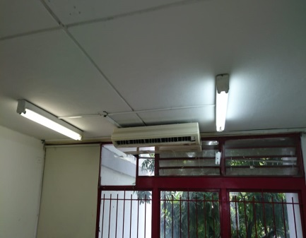
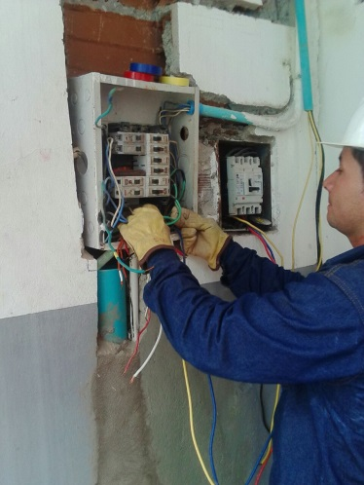
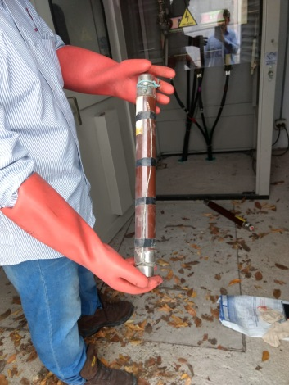
EVIDENCIAS
ELECTRICOS

Slide 47
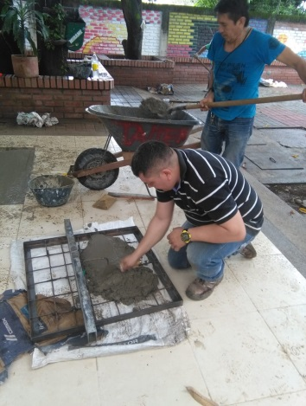
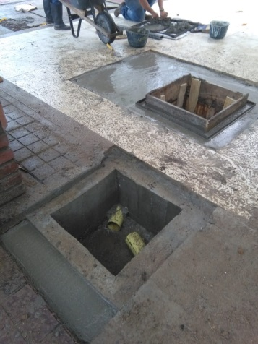
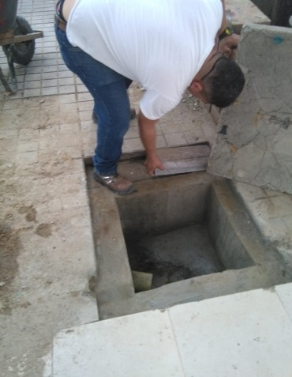
PLOMERIA

Slide 48
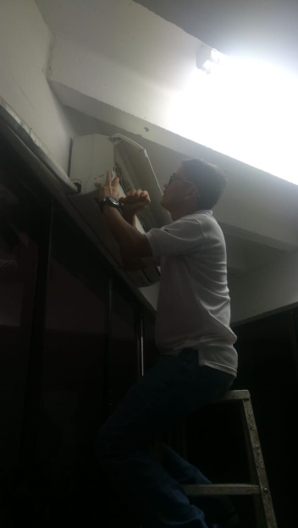
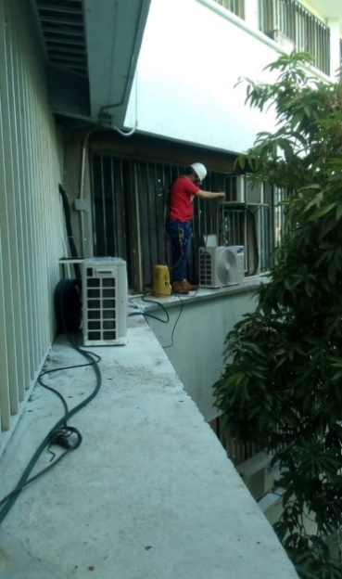
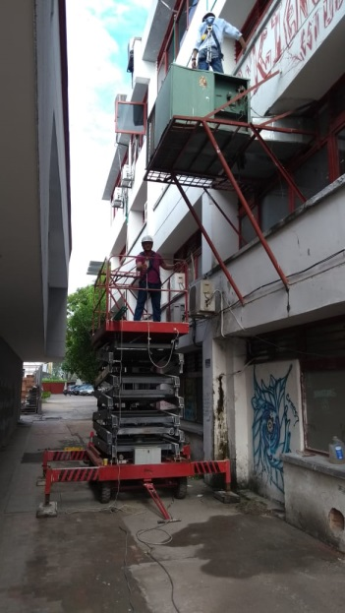
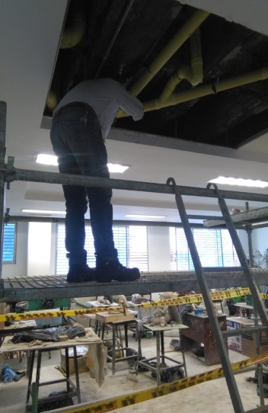
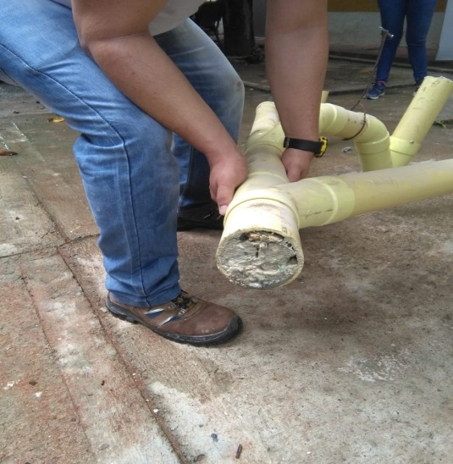
CAMBIO TUBERIA AGUAS RESIDUALES Y ELABORACIÓN CAJILLAS
REPARACION TUBERIAS DRENAJE
AIRES

Slide 49
MUCHAS GRACIAS

